Slide 1











생명의 갯벌로 되살아난,
순천만~

Slide 2
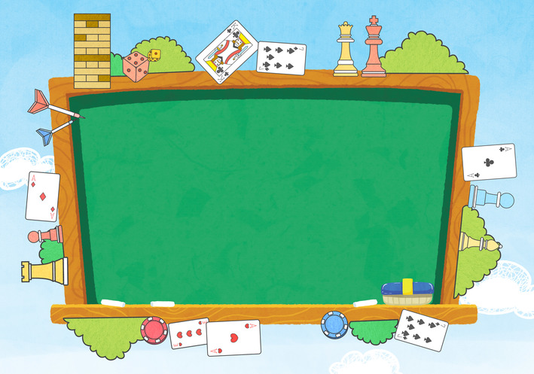


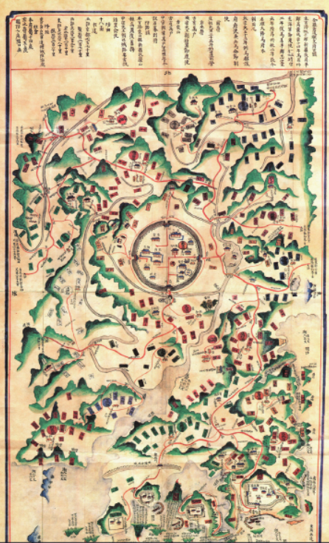
with 보건교사
여기는 어디 일까요?
Clova dubbing

Slide 3
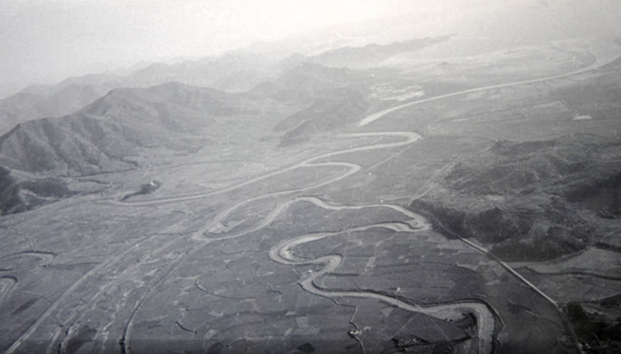
with 보건교사
여기는 어디 일까요?
Clova dubbing

Slide 4








순천만 복원 노력
영상 시청

Slide 5
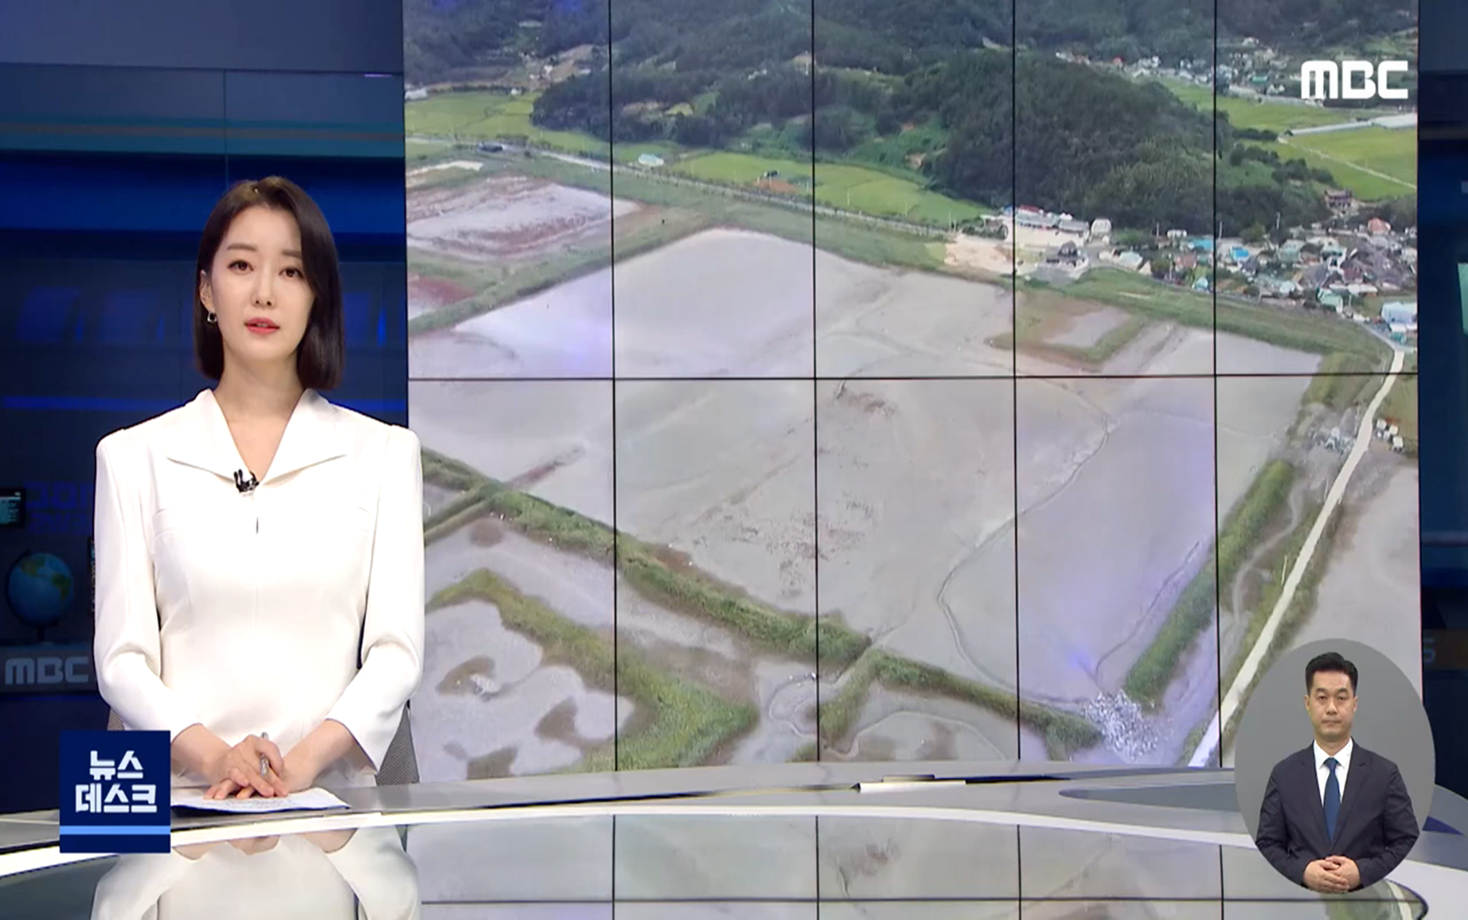

Slide 6
순천만 주변에 멸종위기 생물 등
다양한 생물이 살도록
사람들은 어떤 노력을 했나요?

Slide 7

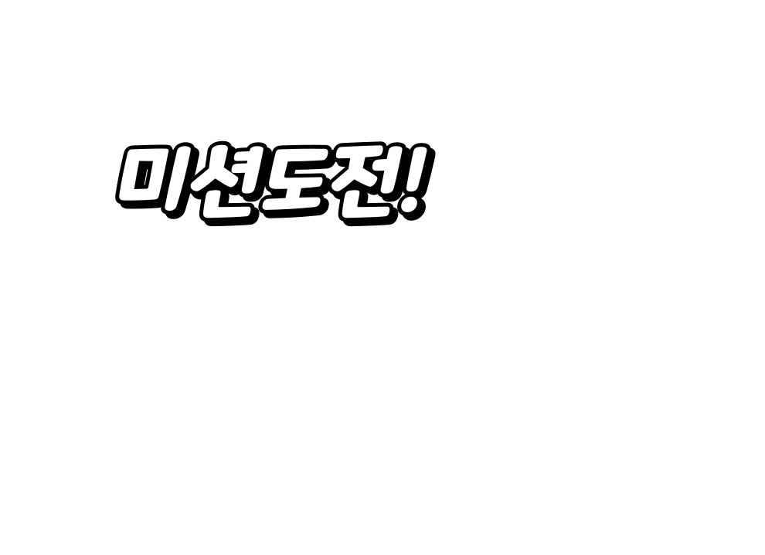
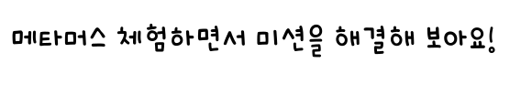



순천만 복원 과정 알아보기
순천만 복원 과정을 전과 후로 나누기
우리 마을에서도 실천 할 수 있는 일 알아보기

Slide 8



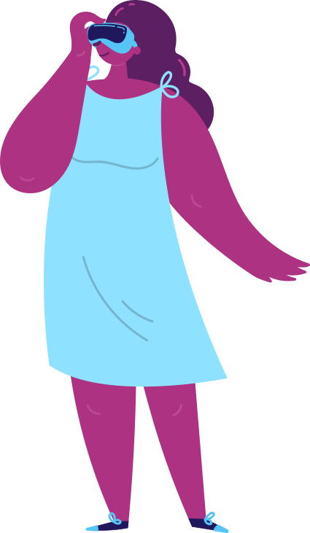


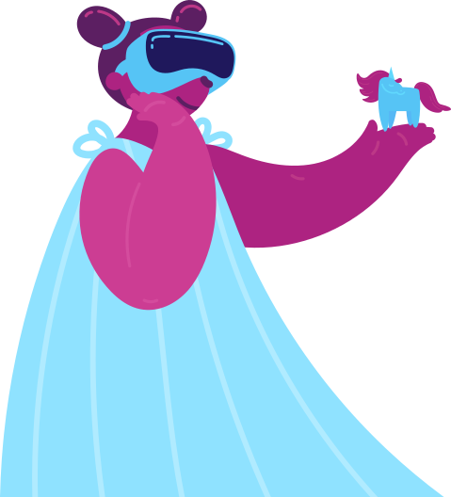
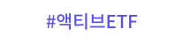

순천 메타버스 체험하며 미션 해결하기

Slide 9
반 친구들과
미션 공유하기

Slide 10
<순천만 복원 노력>
1.생물보호: 생태 탐사선 개조, 전봇대철거, 생태공간 조용히 지나가기 등
2.환경정화활동: 쓰레기 줍기, 사육장 폐업, 조류 감염병 예방 등
3. 환경조성: 생태계 보존지역 지정, 습지 복원 등

Slide 11
-순천만 복원전: 가. 마, 바
-순천만 복원후: 나, 다, 라

Slide 12
<우리 마을 생물보호 위해 노력할 점>
1.생물보호:
2.환경정화활동:
3. 환경조성:

